Slide 1
When Automation is not enough: Smarter CI/CD Pipelines
David Perez
Setiembre, 2025

Slide 2
Agenda
Estado del CI/CD actual
¿Por qué AI en DevOps?
SDLC + AI = Mejor software
Demo: Mejoras en el CI/CD habilitadas por AI
Conclusiones y próximos pasos

Slide 3
Estado del CI/CD actual
CI/CD hoy en día es rápido y automatizado, pero aún con limitaciones:
Pipelines rígidos → ejecutan todos los pasos sin discriminar.
Tiempo y costo → tests y despliegues largos ralentizan la entrega.
Ruido en fallos → difícil detectar la raíz del problema entre cientos de logs.
Falta de inteligencia → automatización ≠ optimización.
Problema central: pipelines automáticos pero no “inteligentes”.

Slide 4
¿Por qué AI en DevOps?
AI puede aportar razonamiento y predicción:
Selección inteligente de tests y despliegues → correr solo lo relevante a los cambios.
Diagnóstico automático de fallos → explicar logs complejos en lenguaje natural.
Priorización de issues → enfocar esfuerzos donde el riesgo es mayor.
Beneficio: reducir tiempos de build, ahorrar costos de infraestructura y acelerar feedback a los devs.

Slide 5
SDLC + AI = Mejor software
En coding → AI ayuda con code completion, linting inteligente, detectar vulnerabilidades.
En testing → selección y generación de tests con ML.
En deployment → detectar patrones anómalos en métricas y prevenir incidentes.
En operations → análisis de logs, predicción de incidentes, auto-remediación.
El ciclo SDLC se convierte en un loop inteligente, no solo un loop automático.

Slide 6
Demo: Mejoras en el CI/CD habilitadas por AI
¿Qué mostramos?
Cambias un archivo en app/.
El modelo ML predice qué tests son relevantes.
Solo se ejecutan esos tests → pipeline más rápido y eficiente.
Si hay fallos, un LLM analiza el pytest log y entrega un diagnóstico explicativo en el Summary.

Slide 7


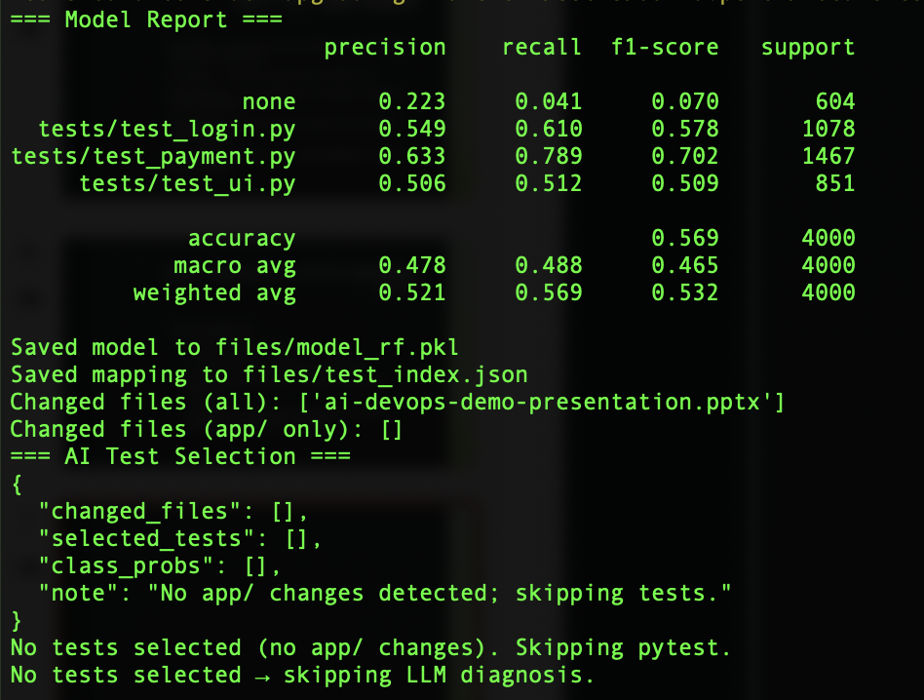

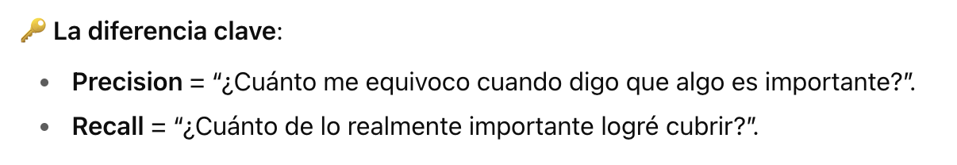
de los tests que predije, ¿cuántos eran realmente correctos?
de todos los tests que debían correrse, ¿cuántos logré seleccionar?
Precision: exactitud de las predicciones positivas.
Recall: habilidad del modelo para encontrar todos los positivos.
F1-score: balance entre precision y recall.
Accuracy: proporción de predicciones correctas en total.
Alta precision -> menos falsos positivos.
Alto recall -> menos falsos negativos.

Slide 8
Conclusiones y próximos pasos
Conclusiones:
Automatización ya no basta → se necesita inteligencia.
AI permite pipelines más rápidos, menos costosos y con mejor feedback.
Métricas demuestran la capacidad de seleccionar tests y entregas relevantes sin perder calidad.
Next steps:
Entrenar modelos con más datos reales → mejorar precisión/recall.
Integrar AI en otras etapas del pipeline (seguridad, performance).
Escalar el enfoque a entornos multi-repo y pipelines distribuidos.
Evaluar impacto en costo/tiempo de builds como KPI principal.

Slide 9
Gracias
LinkedIn: david-perez-r
Github: github.com/snwbr

